Slide 1
HỘI THẢO CỦA PHÒNG CÔNG NGHIỆP VÀ THƯƠNG MẠI VIỆT NAM VỀ TRÁCH NHIỆM MỞ RỘNG CỦA NHÀ SẢN XUẤT
Bài trình bày của
HIỆP HỘI KẸO CAO SU QUỐC TẾ
-------
Ngày 16 tháng 6 năm 2021
Richard F. Mann
Cố vấn của Hiệp hội Kẹo cao su Quốc tế (ICGA)

Slide 2
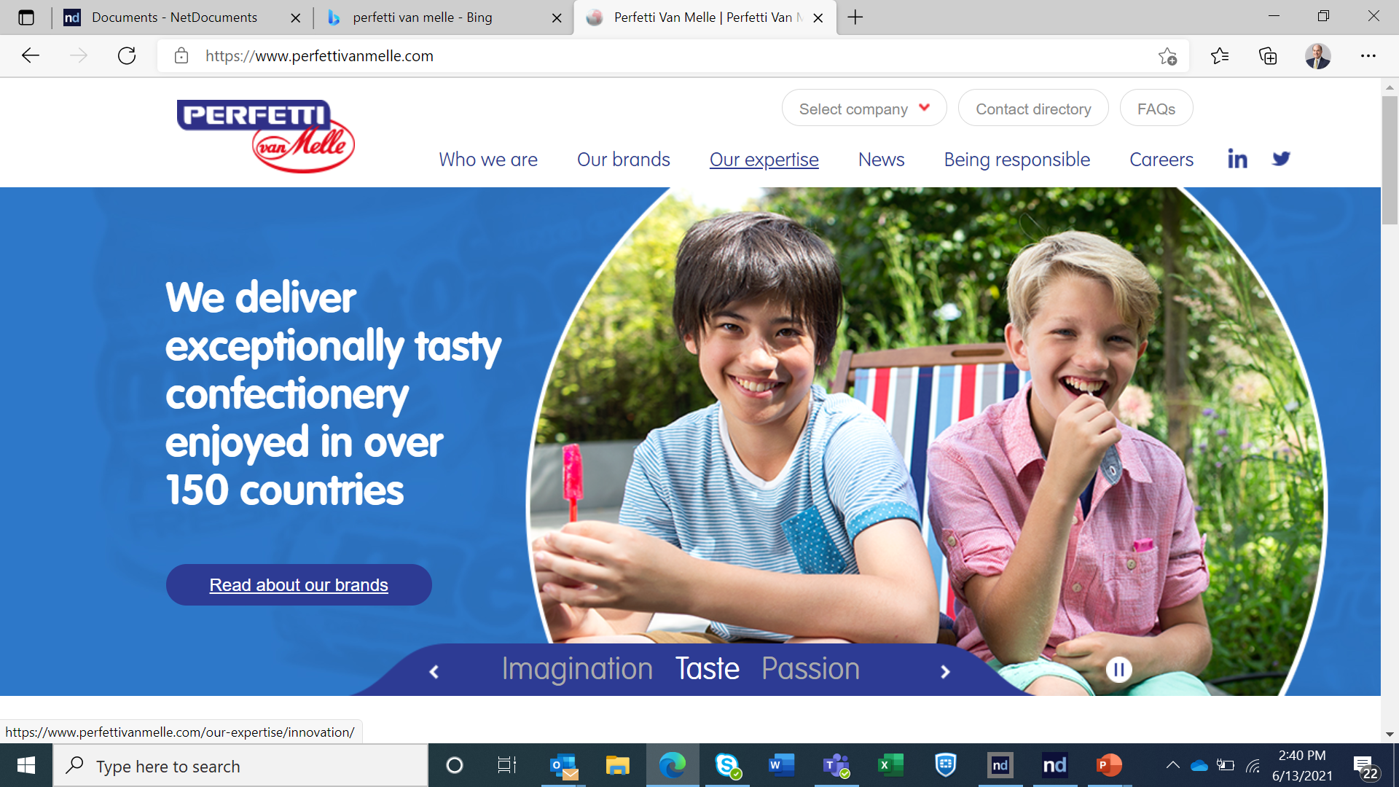
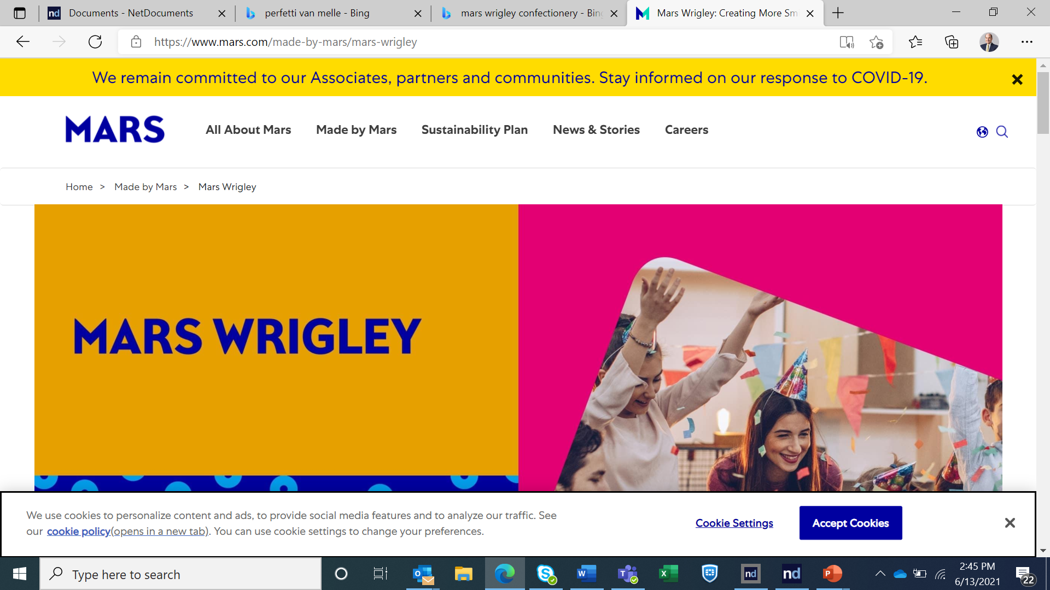
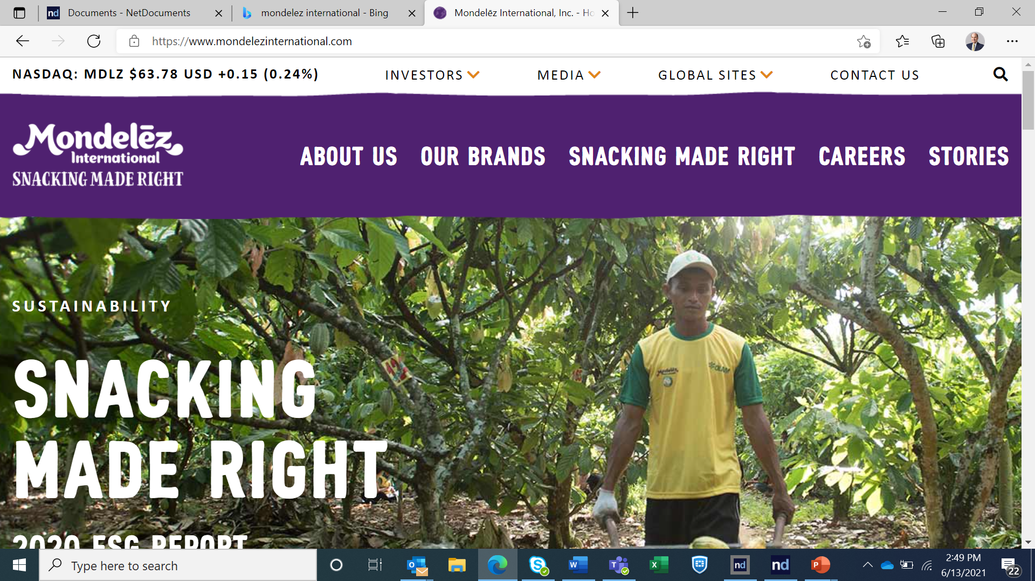
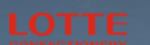
Giới thiệu về ICGA
Trụ sở tại Washington DC, Hoa Kỳ
Đại diện tại châu Âu (Brussels, Belgium) và châu Á (Thượng Hải, Trung Quốc)
Thành viên là những nhà sản xuất kẹo cao su hàng đầu thế giới, bao gồm các sản phẩm kẹo cao su được sản xuất ở châu Á và bán tại thị trường Việt Nam

Slide 3
“THỰC PHẨM” nằm ngoài phạm vi của Luật
  Kẹo cao su là một dạng “THỰC PHẨM” theo tiêu chuẩn Codex cũng như tất cả các tiêu chuẩn pháp lý lớn về thực phẩm
  Thực phẩm không nên nằm trong phạm vi của Luật Bảo vệ môi trường sửa đổi
    Không có loại thực phẩm là “độc hại”, “khó khả năng tái chế”, hoặc “gây khó khăn cho thu gom” – vốn là những tiêu chí cho các sản phẩm trong Dự thảo Nghị định
    Việc liệt kê kẹo cao su là không tương xứng và gây phân biệt đối xử -- không có sản phẩm thực phẩm nào khác được liệt kê trong Dự thảo Nghị định

Slide 4
Các biện pháp EPR sẽ không hiệu quả
  Các biện pháp EPR sẽ trừng phạt phần lớn người tiêu dùng đã thải bỏ sản phẩm đúng cách
  Các biện pháp EPR sẽ không thúc đẩy hoặc khuyến khích các hành động thải bỏ đúng cách

Slide 5
Các biện pháp EPR sẽ ảnh hưởng tiêu cực đến sức khỏe
  Các biện pháp EPR sẽ dẫn đến giá thành sản phẩm kẹo cao su cao hơn
  Giá thành cao hơn sẽ không khuyến khích việc tiêu dùng một sản phẩm thực phẩm đem lại các lợi ích sức khỏe đã được chứng minh bằng khoa học
    Việc nhai kẹo cao su không đường (vốn chiếm phần lớn thị phần kẹo cao su) có thể thúc đẩy quá trình tái khoáng răng, trung hòa acid mảng bám, và giảm nguy cơ sâu răng
    Sâu răng là một mối quan tâm lớn về sức khỏe cộng đồng toàn cầu, ảnh hưởng đến người tiêu dùng ở mọi lứa tuổi, và gây ra chi phí xã hội đáng kể trên toàn cầu

Slide 6
Giáo dục người tiêu dùng có thể tác động lên hành vi
  Ngành công nghiệp kẹo cao su tích cực thúc đẩy thải bỏ đúng cách thông qua dán nhãn trên bao bì
  Ngành công nghiệp đã làm việc với các chính phủ, chính quyền địa phương nhằm thúc đẩy ý thức cộng đồng, thay đổi hành vi người tiêu dùng, với những thành công nhất định

Slide 7

ICGA Ở ĐÂY ĐỂ GIÚP QUÝ VỊ!
  ICGA sẵn sàng làm việc với Bộ Tài nguyên và Môi trường, VCCI, FIA cũng như các bên liên quan khác để thảo luận các sáng kiến về thúc đẩy giáo dục người tiêu dùng
  ICGA và các thành viên đang hoạt động tại Việt Nam có thể chia sẻ thông tin về những điều đã và chưa hiệu quả nhằm nâng cao nhận thức người tiêu dùng và thay đổi hành vi

Slide 8

Cảm ơn quý vị!
Richard F. Mann
Cố vấn
Hiệp hội Kẹo cao su Quốc tế
c/o Keller and Heckman LLP
1001 G Street NW
Washington, DC 20001 USA
mann@khlaw.com

